Slide 1

Sprint A
Modelação, Planeamento e
Estruturação Inicial do Sistema
Simulador Epidémico Interativo de Observação Sistémica
José Ferreira 2024128
João Ventura 2024064

Slide 2
Objetivos Sprint A
Levantamento de requisitos (FURPS+)
Atualização do Diagrama de Use Cases
Cenário UC Executar Simulação
Fluxograma do UC
Repositório GitHub
Modelo Relacional
Modelo de Domínio
Dicionário de Dados

Slide 3
US_A001 Requisitos (FURPS+)
Functionality
Usability
Reliability
Performance
Supportability
+ Segurança, Histórico

Slide 4
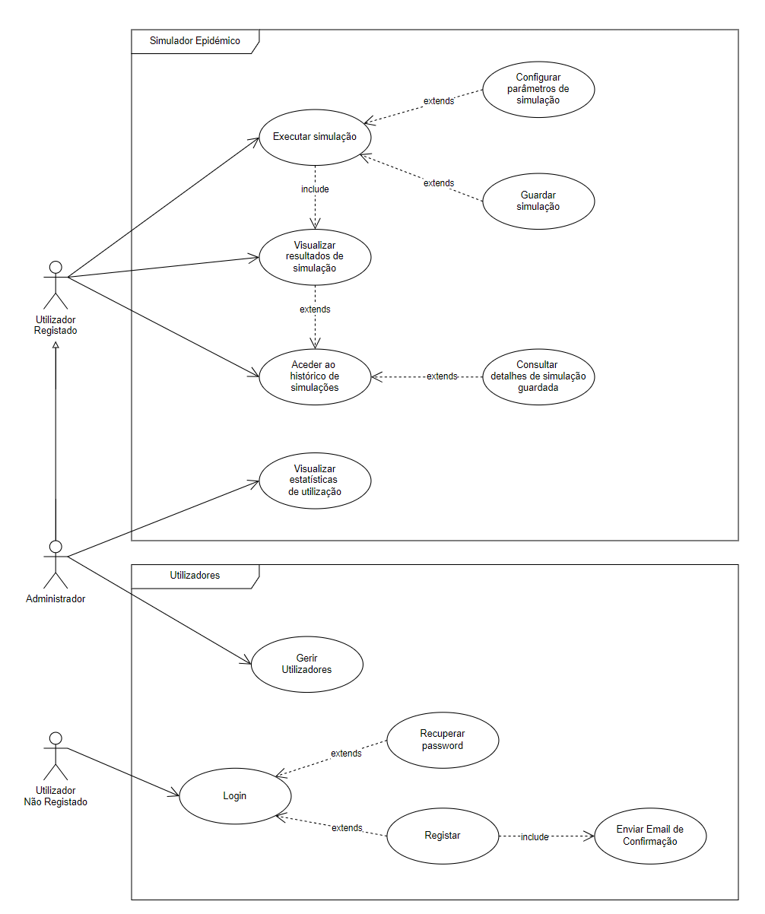
US_A002 Diagrama de Use Cases

Slide 5
US_A005 – Cenário de Sucesso
1. Introduzir parâmetros
2. Validar dados
3. Executar modelo SIR
4. Guardar resultados
5. Calcular Rt
6. Exibir gráficos

Slide 6
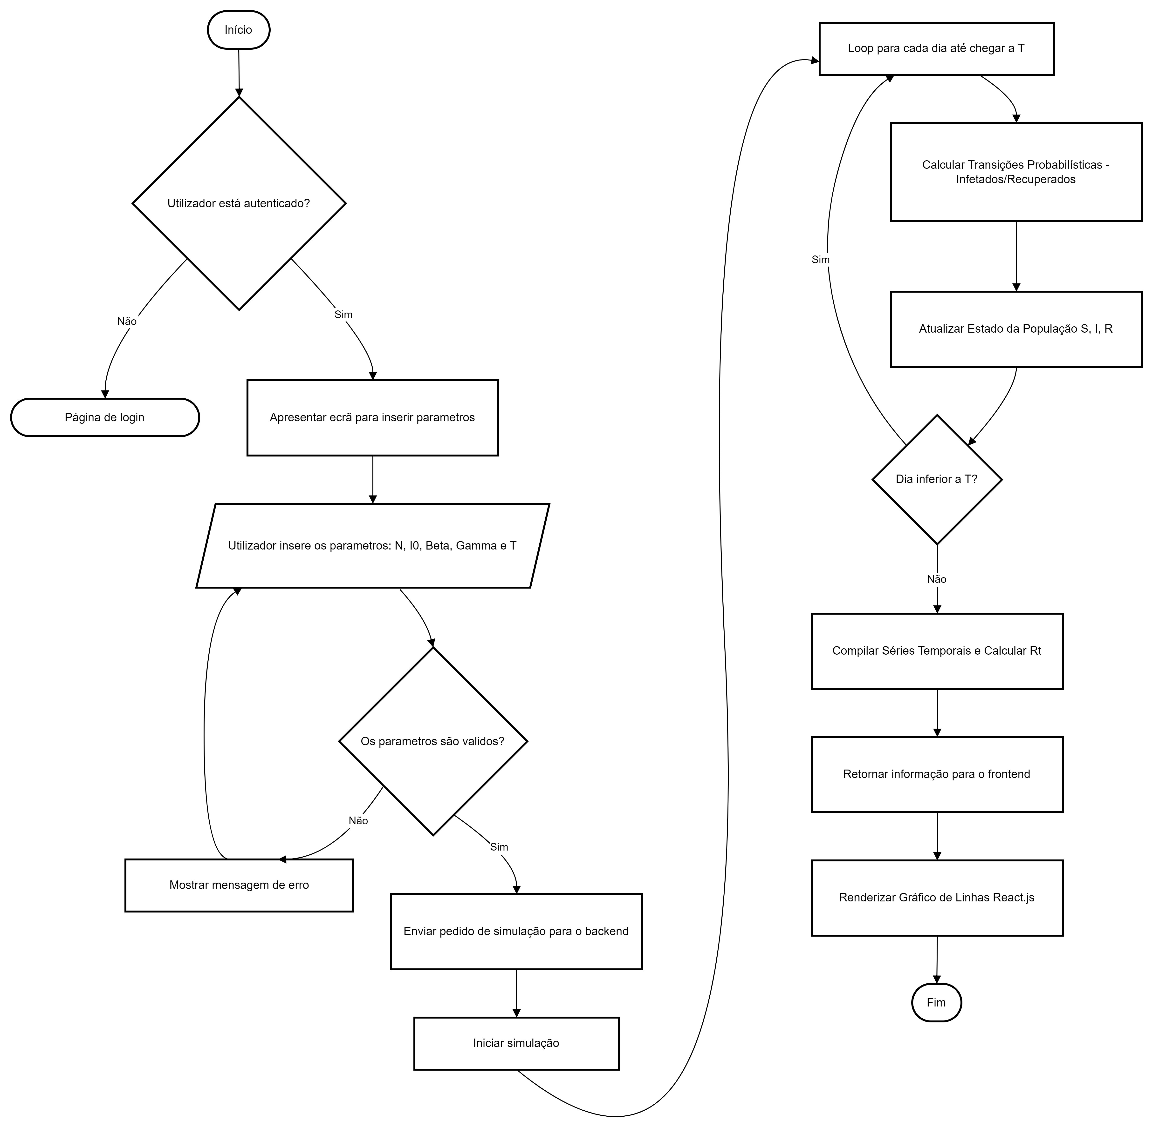
US_A008 Fluxograma

Slide 7
US_A006 – GitHub Repo
• Criação do repositório
• Estrutura inicial: frontend/backend
• Branches: main, dev, feature/*
• Adição de colaboradores

Slide 8
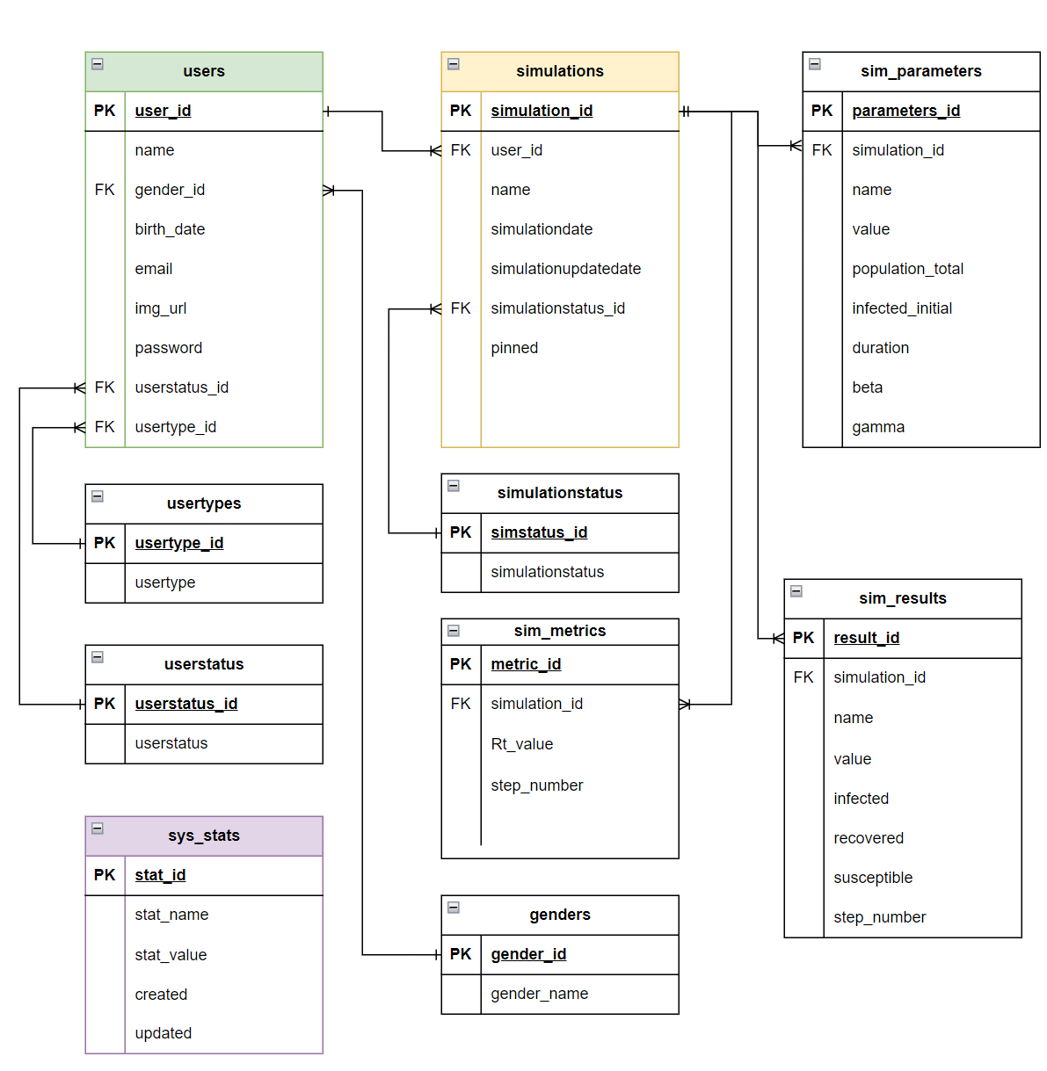
US_A003 Modelo Relacional

Slide 9
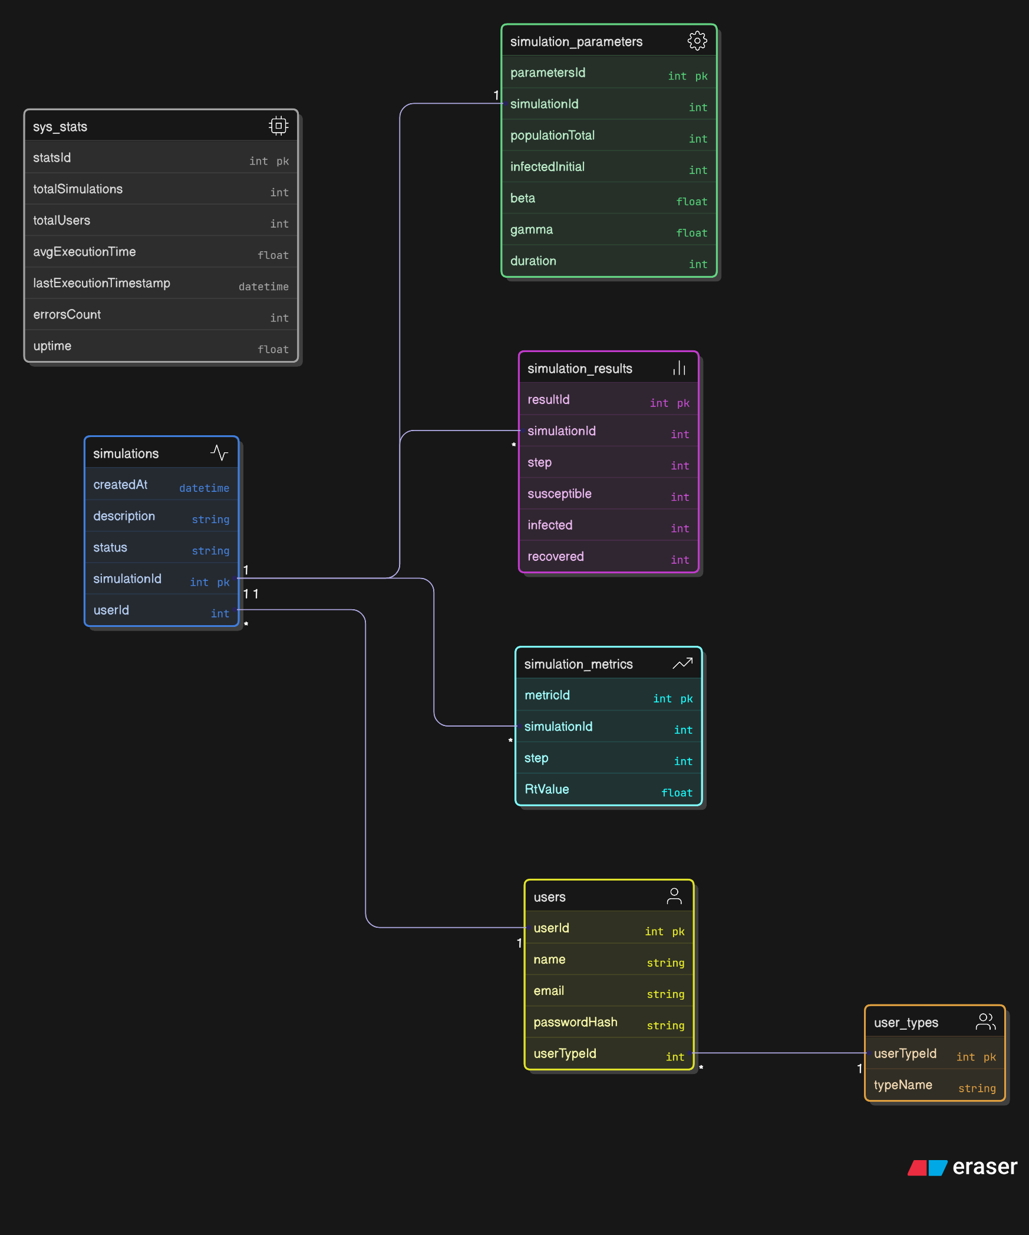
US_A004 Modelo de Domínio

Slide 10
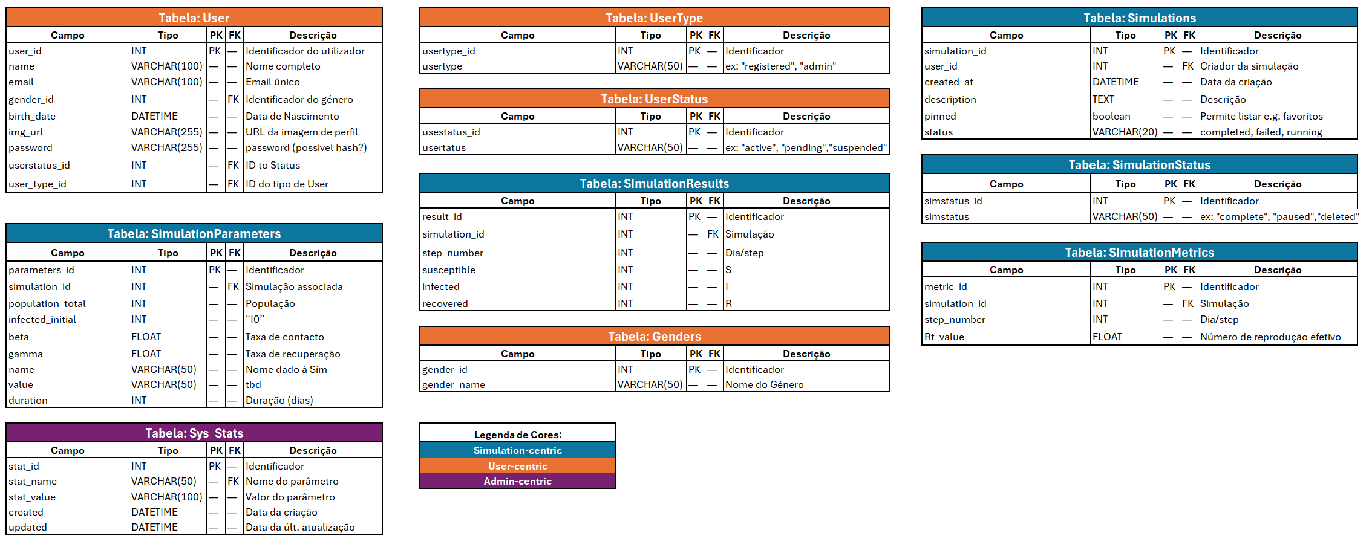
US_A007 – Dicionário de Dados

Slide 11
US_A004 Modelo de Domínio

Slide 12
Mapa de Gestão de Tarefas
User Stories da Sprint A
US_A001 — Levantamento de Requisitos (FURPS+)
Responsável: João
Conclusão: 100%
US_A002 — Diagrama de Use Cases
Responsável: João
Conclusão: 100%
US_A003 — Modelo Relacional de Dados (ERD)
Responsável: Zé
Conclusão: 100%
US_A004 — Modelo de Domínio (DDD)
Responsável: Zé
Conclusão: 100%
US_A005 — Cenário Estruturado do UC “Executar Simulação”
Responsável: João
Conclusão: 100%
US_A006 — Repositório GitHub Configurado
Responsável: João
Conclusão: 100%
US_A007 — Dicionário de Dados
Responsável: Zé
Conclusão: 100%
US_A008 — Fluxograma do UC “Executar Simulação”
Responsável: João
Conclusão: 100%
US_A009 — Preparação da Apresentação
Responsável: Zé
Conclusão: 100%
US_A010 — Relatório Sprint A
Responsável: Zé
Conclusão: 100%

Slide 13
Conclusões da Sprint A e Próximos Passos
Sprint A
Sprint B
Os artefactos de modelação foram concluídos com sucesso.
O domínio do sistema ficou totalmente definido (Modelo de Domínio, ERD, Dicionário de Dados, fluxograma success case).
O repositório GitHub foi preparado para o desenvolvimento colaborativo.
A equipa demonstrou boa capacidade de organização e divisão de tarefas.
A arquitetura base do sistema está pronta para avançar para implementação.
Gestão de Projeto – Organização e Documentação
UI/UX – Protótipos e Experiência do Utilizador
Frontend – Estrutura Inicial da Aplicação (React.js)
Backend – Estrutura Base da API (Flask) e Autenticação Inicial

Slide 14
Autoavaliação da Equipa
Desempenho da Equipa
  Boa comunicação e divisão clara das responsabilidades.
  Cumprimento dos prazos estabelecidos para todos os entregáveis.
  Capacidade de colaboração na revisão de requisitos e diagramas.
  Adaptação rápida às ferramentas (draw.io, GitHub, etc.).
Pontos Fortes
  Organização eficiente das User Stories.
  Documentação consistente e alinhada.
  Produção de modelos coesos com boa qualidade técnica.
Pontos a Melhorar
  Melhorar a sincronização entre elementos durante fases de revisão.
  Fazer mais reuniões, ainda que curtas e objetivas.
Avaliação:
  João Ventura : 9/10 – Cumpriu integralmente as tarefas, iniciativa em dar resposta às user stories cuja tecnologia lhe é familiar.
  José Ferreira: 9/10 – Produção sólida dos diagramas e participação ativa.

